Slide 1
Эпоха великих географических открытий
Подготовил: Гаврилин О.C.
Преподаватель: Белоусов А.С.

Slide 2
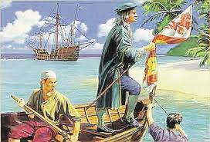
ПРЕДПОСЫЛКИ
Значительный рост населения Европы
Развитие ремесла и торгового дела
Появление пушек и огнестрельного оружия
Нужда европы в новых торговых путях порождает поиск морских маршрутов для обеспечения торговли

Slide 3
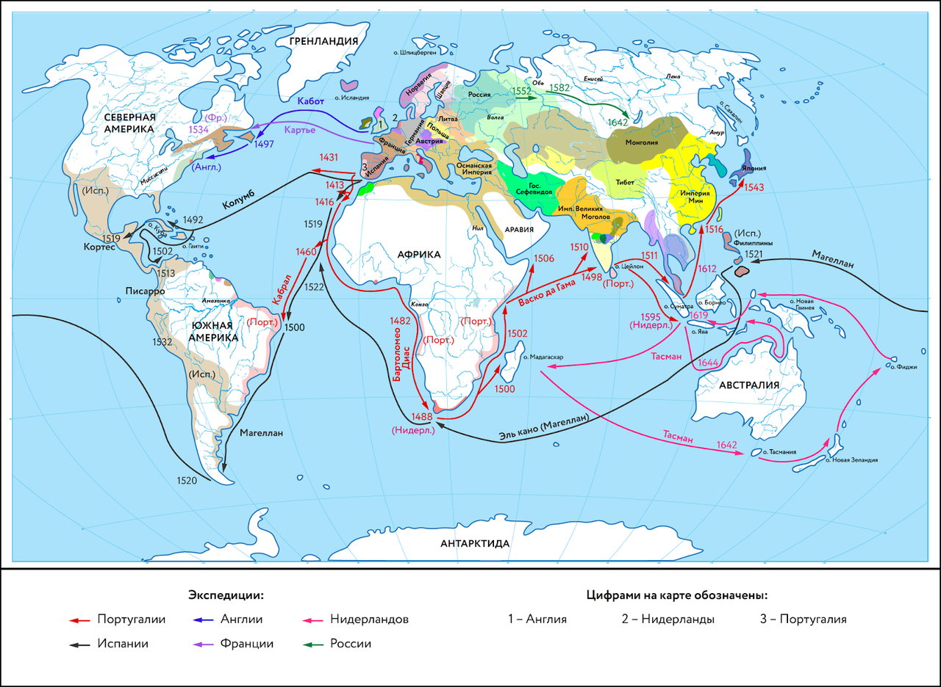

Slide 4
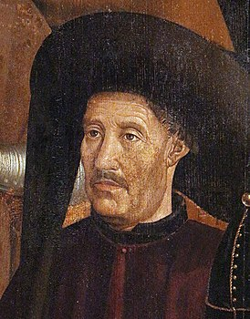
ОТКРЫТИЯ ПОРТУГАЛИИ
Ге́нрих Морепла́ватель - организатор многих португальских морских экспедиций на юг от Мавритании вдоль западноафриканского побережья.
Стремился наладить морскую торговлю с Западной Африкой, а также хотел выяснить - возможно ли попасть в далекую Индию.

Slide 5
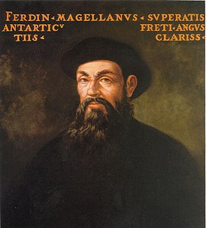
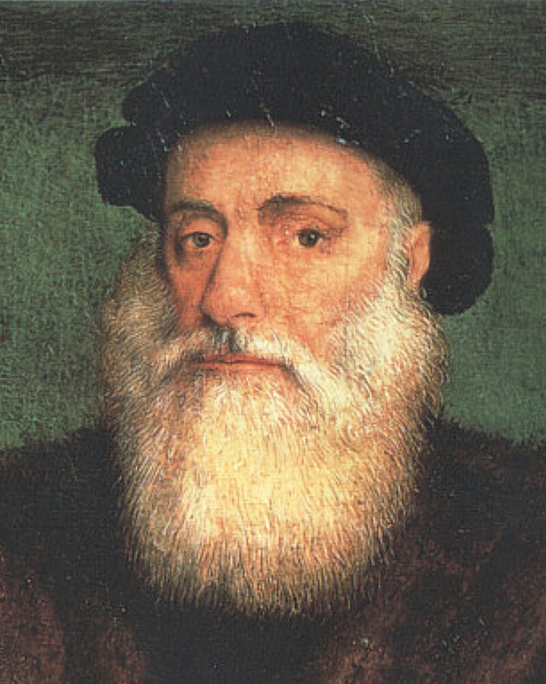
СОБЫТИЯ ЭПОХИ ВГО
Васко да Гама
Командующий экспедицией, которая впервые в истории прошла морским путём из Европы в Индию
Фернан Магеллан
Командующий экспедицией, совершившей первое кругосветное путешествие

Slide 6
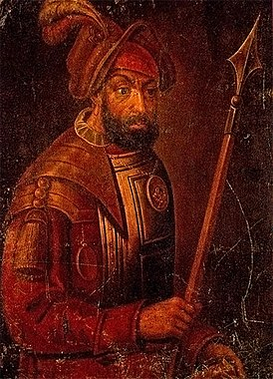
ПОКОРЕНИЕ СИБИРИ
Ермак Тимофеевич - казачий атаман, исторический покоритель Сибири для Русского государства при правлении царя Ивана Грозного.
1582 год - После нескольких побед над армией хана Кучума отряды Ермака окончательно громят силы хана на реке Иртыш.

Slide 7
Последствия Великих географических отрытий

